Slide 1
КВИЗ
Подготовила:
Борискина А.Р. - учитель физики и математики

Slide 2
Правила: 1. Игра состоит из 5 раундов по 5 вопросов. 2. Ответы вы обсуждаете с командой и записываете в бланки ответов выбранную букву. 3. На каждый вопрос отведено ограниченное количество времени.

Slide 3
I РАУНД РАЗМИНКА

Slide 4
1. Кто впервые предложил понятие «Функциональная грамотность»?
а) ЮНЕСКО
б) ООН
в) МОК
г) педсовет ОУ

Slide 5
2. Что не входит в понятие «Функциональная грамотность»?
а) читательская
б) финансовая
в) математическая
г) академическая

Slide 6
3. Международная программа по оценке образовательных достижений учащихся, в рамках которой проводится оценка уровня функциональной грамотности, называется…
а) ЮНЕСКО
б) ВГТРК
в) PISA
г) ФИОКО

Slide 7
4. Способность использовать знания, приобретенные навыки для решения широкого диапазона жизненных задач – это…
а) опыт
б) функциональная грамотность
в) профессиональная деятельность
г) адаптивность

Slide 8
5. Способность человека понимать и использовать
письменные тексты, размышлять о них и заниматься
чтением для того, чтобы достигать своих целей,
расширять свои знания и возможности,
участвовать в социальной жизни – это…
а) гениальность
б) ключевая компетенция
в) читательская грамотность
г) темперамент

Slide 9
II РАУНД МОЗГОВОЙ ШТУРМ

Slide 10
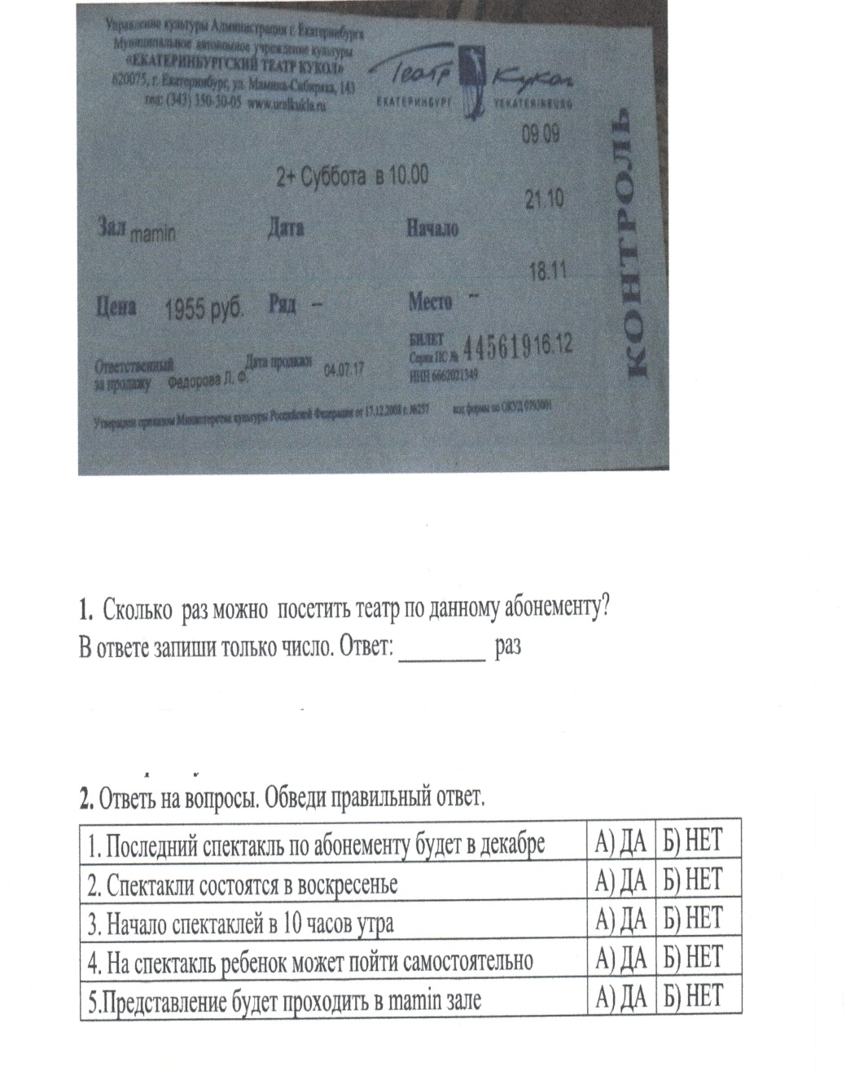
1. Определите вид функциональной грамотности в данном задании
а) читательская
б) финансовая
в) математическая
г) естественно-
научная

Slide 11
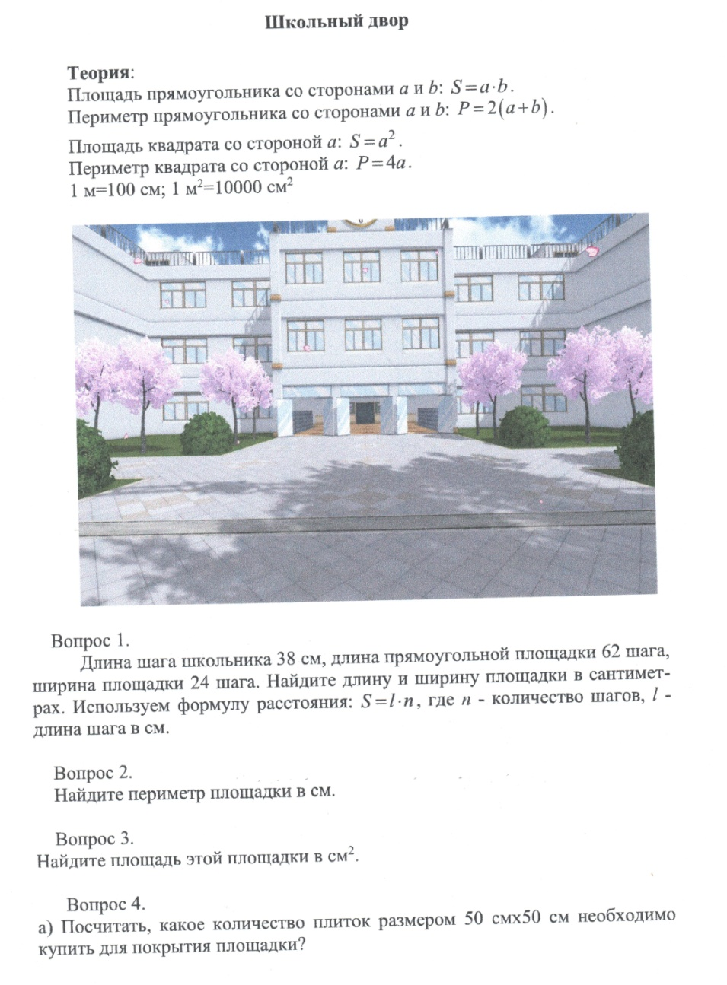
2. Определите вид функциональной грамотности в данном задании
а) читательская
б) финансовая
в) математическая
г) естественно-
научная

Slide 12
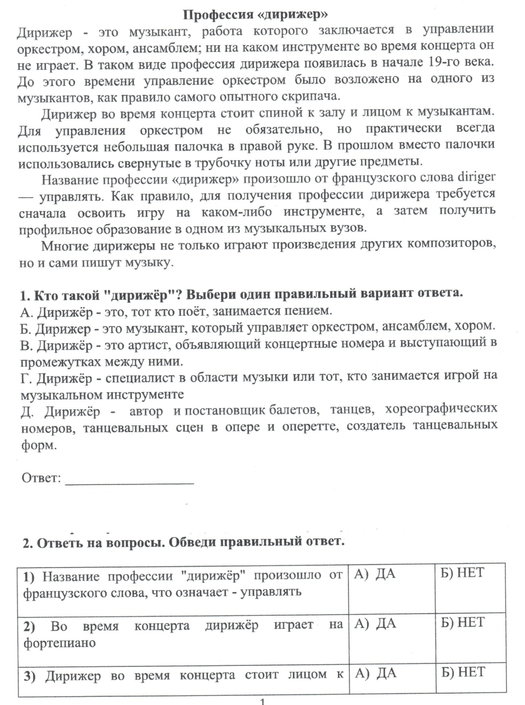
3. Определите вид функциональной грамотности в данном задании
а) читательская
б) финансовая
в) математическая
г) естественно-
научная

Slide 13
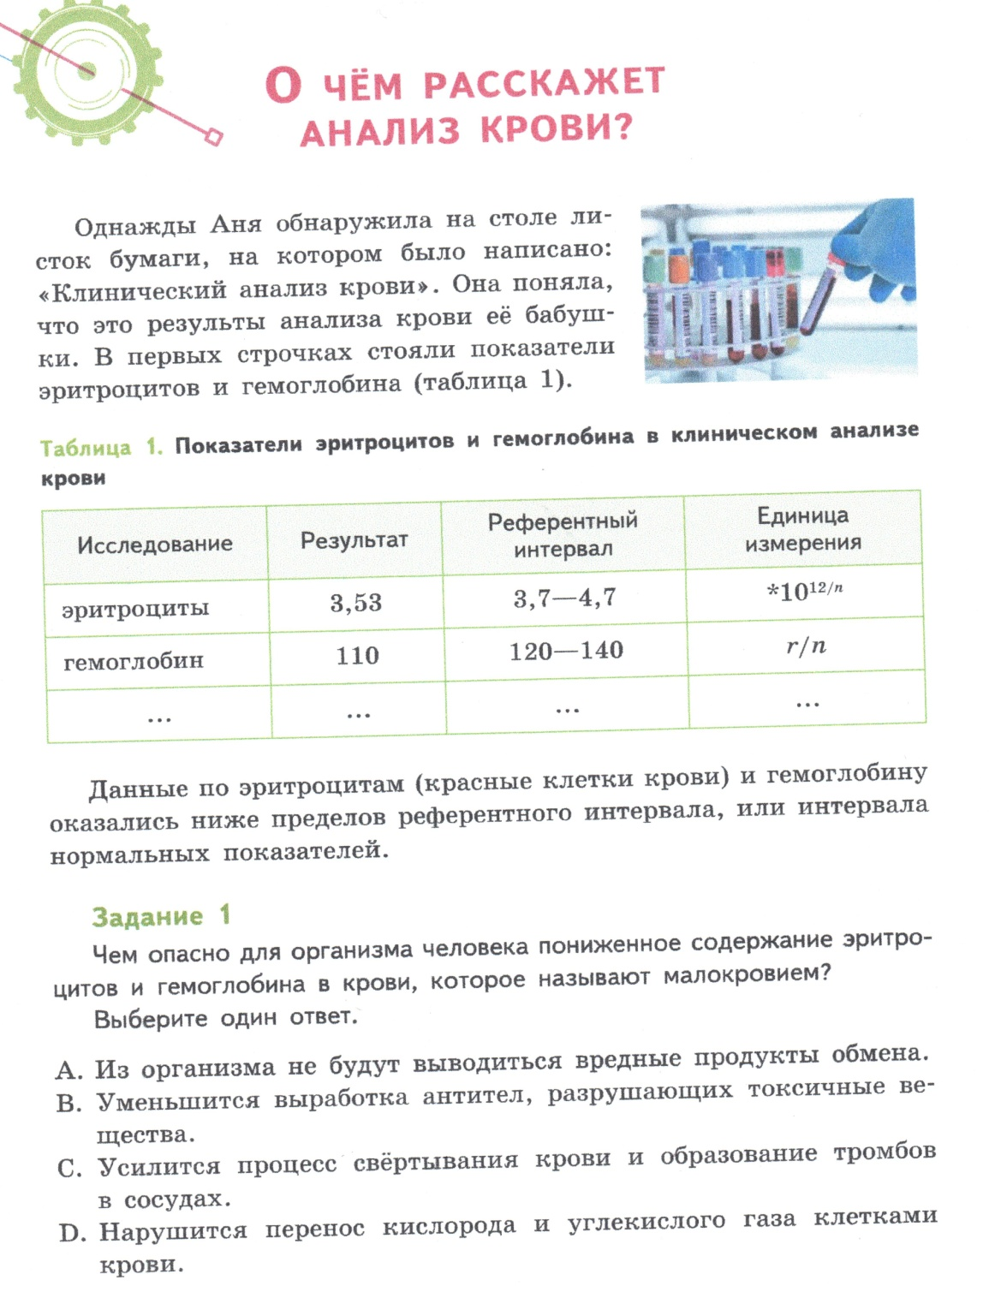
4. Определите вид функциональной грамотности в данном задании
а) читательская
б) финансовая
в) математическая
г) естественно-
научная

Slide 14
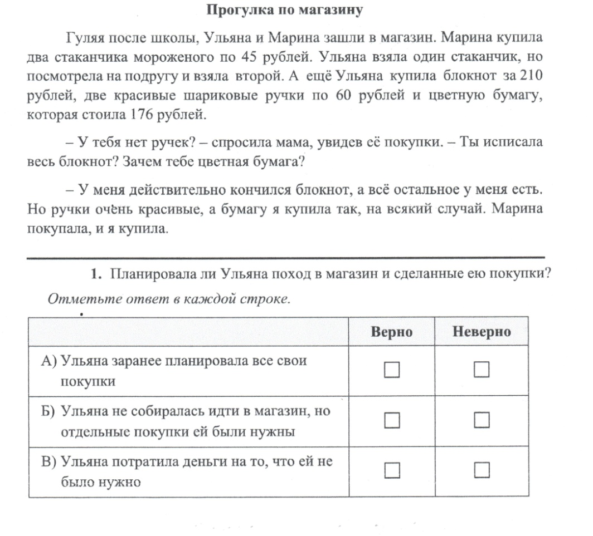
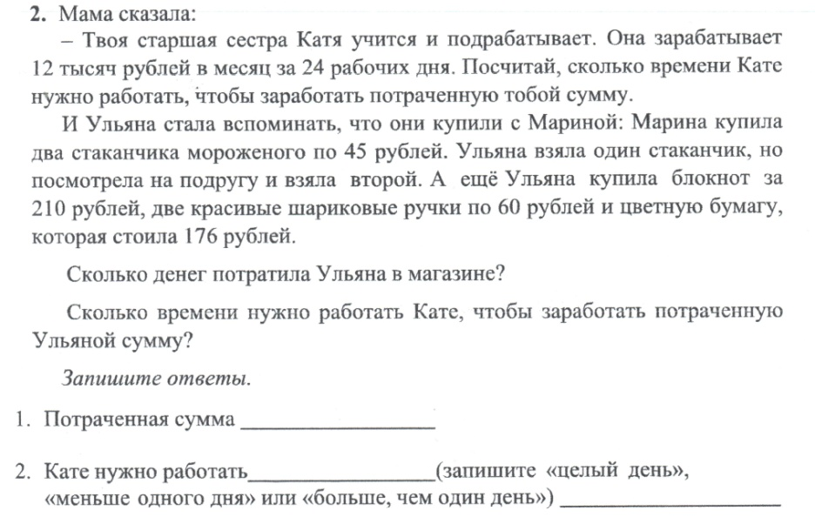
5. Определите вид функциональной грамотности в данном задании
а) читательская
б) финансовая
в) математическая
г) естественно-
научная

Slide 15
III РАУНД
ВЕРЮ-НЕ ВЕРЮ

Slide 16
Darknet – это сайт по продаже одежды темных расцветок
а) да
б) нет

Slide 17
2. На оборотной стороне банковской карты имеется комбинация из 3-4 цифр. Служит эта комбинация в качестве дополнительного средства идентификации держателя карты при расчетах особенно в интернете.
а) да
б) нет

Slide 18
3. Зимой 1830 года А.С. Пушкин вернулся из путешествия по Европе.
А) да
Б) нет

Slide 19
4. Максимальная глубина озера Байкал составляет 1642 м. Ее можно сравнить с пятью Эйфелевыми башнями.
а) да
б) нет

Slide 20
5.Трагедия Герасима из произведения И.С. Тургенева «Му-му» подтолкнула правительство отменить крепостное право в России.
а) да
б) нет

Slide 21
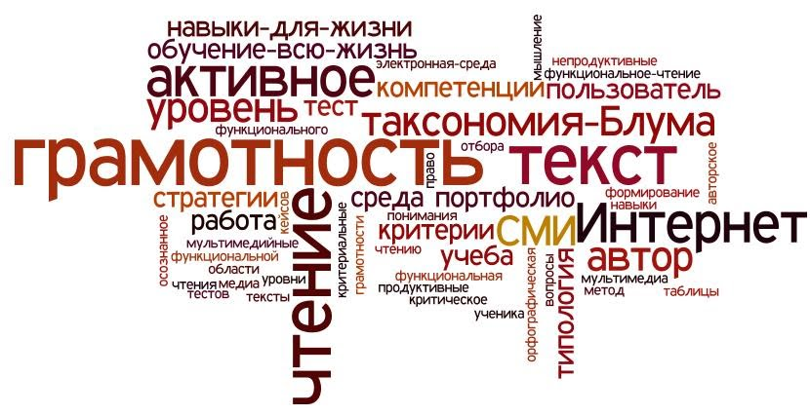
IV РАУНД
ПЕРЕВЕРТЫШИ

Slide 22
Предлагается фраза, в которой каждое слово «перевернуто» на противоположное по значению. Нужно эту фразу отгадать.
Название телепередачи:
Манекен и беспредел

Slide 23
2. Название сказки:
Кикимора под арбузом

Slide 24
3. Строчка из стихотворения:
Ты забыла безобразную вечность

Slide 25
4. Пословица:
У честного человека ботинки промокают

Slide 26
5. Строчка из песни:
«Потушим водою серые дни…»

Slide 27
V РАУНД
КИБЕРГРАМОТНОСТЬ

Slide 28
Что такое фишинговый сайт?
а) мошеннический сайт, маскирующийся под настоящий
б) сайт с афишами
в) сайт, защищенный шифрованием
г) сайт про рыбалку

Slide 29
2. Через какой сайт в сети нельзя получать и отправлять электронную почту?
а) yandex.ru
б) mail.ru
в) wikipedia.org
г) google.ru

Slide 30
3. Что такое эмоджи?
а) псевдоним пользователя сети
б) название социальной сети
в) небольшая картинка, иллюстрирующая эмоцию
г) компьютерная игра

Slide 31
4. Что не является интернет браузером?
а) б) в) г)

Slide 32
5. Какая эмблема принадлежит Федеральной службе по надзору в сфере связи, информационных технологий и массовых коммуникаций?
а) б) в) г)

Slide 33
СПАСИБО ЗА ИГРУ!

